Slide 1
„Konkurs WebQuest”
Autorzy :
Klasa 2 TM
Zasadnicza Szkoła Zawodowa Nr 1 w Praszce

Slide 2
Temat: Znaczenie Obrabiarek CNC w życiu współczesnym!

Slide 3
Wobec pogłębiającej się globalizacji światowej gospodarki rynkowej praktycznie wszystkie sfery produkcyjne pozostają stale pod działaniem nacisku racjonalizatorskiego zmierzającego do osiągnięcia coraz doskonalszych wytworów w coraz krótszym czasie. W odniesieniu do budowy maszyn i urządzeń potrzeba dokonywania modyfikacji istniejących łańcuchów procesowych wynika z dążenia do uzyskiwania korzystniejszych efektów techniczno-ekonomicznych w warunkach produkcji konkurencyjnej.
Aby możliwy był wzrost wydajności obróbki przy jednoczesnym spełnieniu wymagań odnośnie dokładności wymiarowo-kształtowej (wąskie tolerancje ) i jakości powierzchni (mała chropowatość powierzchni) niezbędny jest rozwój obrabiarek pod względem konstrukcyjnym, ale także rozwój systemów sterowania.
Pomysł numerycznego sterowania obrabiarek powstał w latach 1949-1950r. w Massachusetts Institutes of Technology na potrzeby lotnictwa wojskowego Stanów Zjednoczonych. Na podstawie funkcji matematycznych opisujących kształt przedmiotu opracowano sterowanie przetwarzające sformułowane binarnie i impulsowo wartości wejściowe połączeń oraz schematów na ruch elementów frezarki. Oczywiście było to możliwe dzięki rozwijanemu wówczas elektronicznemu przetwarzaniu danych. Ciąg informacji sterowniczych w postaci liter i liczb oznaczeniowych nazwano programem NC (z ang. Numerical Control). W latach siedemdziesiątych, dzięki szybkiemu rozwojowi mikrokomputerów na bazie układów sterowania NC powstały skomputeryzowane układy sterowani CNC (z ang. Computer Numerical Control).
Obecnie sterowanie numeryczne obrabiarek rozwija się bardzo intensywnie. A główne kierunki tego rozwoju to:
• rozwój cyfrowych układów sterujących. Zastosowanie, jako układu sterującego, minikomputera lub mikrokomputera umożliwia znaczne zwiększenie zakresu i jakości sterowania.
• rozwój samych obrabiarek związany głównie z rozwojem napędowych i pomiarowych układów obrabiarek, dzięki czemu uzyskuje się lepsze przystosowanie obrabiarek do sterowania cyfrowego.
• rozwój związany z automatyzację przygotowania produkcji poprzez rozwijanie, a zarazem upraszczaniem języków i systemów programowania.

Slide 4
Akcja
Po co firmy inwestują w maszyny CNC?
Czy opłaca się przerób danego materiału przez obrabiarkę CNC?
Ilość utraconego materiału poprzez straty wynikające z obróbki elementów?
Czy zwiększyło się bezrobocie po zainwestowaniu w obrabiarki CNC?
Zastosowanie obrabiarek CNC ułatwiło pracę i szybkość obrabiania elementów?

Slide 5
Podział na rolę:
I Grupa:
Pracownik:
Mateusz Drosdz
Damian Jędrzejak
II Grupa:
Klient:
Bartłomiej Polus
Krzysztof Kowalek
Adrian Janusiak
III Grupa:
Prezes – właściciel:
Mariusz Trawiński
Dawid Kubski
Adam Latusek
IV Grupa:
Obrabiarka CNC:
Wojciech Charczuk
Patryk Mrzygłocki

Slide 6
Pracownik
Grupa I
Wpływ automatyzacji obrabiarek CNC i procesu produkcji na pracowników firm

Slide 7
Wpływ automatyzacji obrabiarek CNC i procesu produkcji na pracowników firm:
Zapewnienie bezpiecznego środowiska pracy
Dzięki możliwości obsługi obrabiarki za stanowiska PC, doraźnie zwiększa się bezpieczeństwo pracownika, który nie ma kontaktu z narzędziami obrabiarki w czasie jej pracy.
Wyższe wymagania kwalifikacyjne
Większy stopień skomplikowania obsługi obrabiarki CNC, wymaga większych kwalifikacji pracownika, które są jednak odmienne od wymaganych w przypadku obrabiarek konwencjonalnych.
Wzrost bezrobocia
Zastąpienie tradycyjnych obrabiarek obsługiwanych manualnie przez pracowników, obrabiarkami CNC wymaga mniejszej ilości zatrudnianych ludzi o innych kwalifikacjach. Może to powodować zwolnienia pracowników dotychczas obsługujących konwencjonalne obrabiarki .

Slide 8
Wpływ automatyzacji obrabiarek CNC i procesu produkcji na pracowników firm cd.
Powstanie atrakcyjnego stanowiska pracy
Operator obrabiarki CNC posiadający odpowiednio duże kwalifikacje, będzie poszukiwanym pracownikiem na rynku pracy. Wiązać się to może z proporcjonalnymi do zainteresowania pracodawców wysokościami wynagrodzeń.
Konieczność ciągłego podwyższania swoich kwalifikacji
Ciągły rozwój nowoczesnych obrabiarek i obsługujących je programów komputerowych, pociąga za sobą konieczność stałego dokształcania się przez ich operatorów.

Slide 9
Klient
Grupa II
Zalety obrabiarek CNC według klienta firmy

Slide 10
Niższe ceny zamawianych produktów
Dzięki ograniczeniu wydatków ponoszonych przez producenta na dużą kadrę pracowników oraz zmniejszeniu liczby powstałych odpadów wadliwych produktów, finalny produkt kierowany do klienta jest tańszy.
Większa dokładność zamawianych elementów
Zastosowanie technologii CNC zwiększa dokładność dzięki wysokiej dokładności podstawowej obrabiarki (pomiar z dokładnością do 1/1000mm) umożliwiając wykonywanie przedmiotów o wysokim stopniu złożoności.
Większa powtarzalność zamawianych elementów
Nowoczesne obrabiarki CNC gwarantują jednakowa jakość obrabianych przedmiotów przy niewielkim udziale przedmiotów wadliwych.
Możliwość znacznego skrócenia czasu oczekiwania na zamówienie
Zastosowanie przez producenta omawianych obrabiarek skraca cykle produkcyjne dzięki lepszej organizacji i połączeniu rozproszonych czynności produkcyjnych, co zwiększa przepustowość i elastyczność produkcji.

Slide 11
PREZES
Grupa III
Obrabiarki CNC według prezesa firmy

Slide 12
Jedna maszyna CNC potrafi wykonać kilka czynności
Maszyna CNC to nie tylko pojedyncza frezarka czy tokarka lecz maszyna wielofunkcyjna, przy której obsłudze można zarówno przetoczyć, wywiercić czy przefrezować dany detal.
Mniejsze zatrudnienie
Nowoczesna maszyna CNC wymaga mniejszej ilości ludzi potrzebnej do jej obsługi.
Konsekwencją jest zaoszczędzenie funduszy które były przeznaczone na wypłaty dla pracowników.
Jakość produktu
Współczesne maszyny CNC są dużo dokładniejsze niż maszyny analogowe, co poprawia znacznie jakoś produktu.
Powtarzalność produkcji produktu
Nowoczesne maszyny CNC są dokładne i niezawodne w wykonywaniu nakazanej pracy, co zmniejsza niemal do minimum defekt materiału w czasie obróbki.
Szybkość obróbki danego detalu
Wygodna, szybka i dokładna obróbka materiału skraca czas jego wykonania.
Szybkie i łatwe programowanie stanu pracy na maszynie zwiększa szybkość jej obróbki.

Slide 13
Zwiększenie wydajności produkcji
Współczesne maszyny CNC w porównaniu z klasycznymi – analogowymi - wykonują nakazaną prace w krótszym czasie, większą ilość co zwiększa wydajność produkcji.
Prosta obsługa, łatwość w znalezieniu pracowników
Dzięki prostej obsłudze maszyny, znalezienie pracownika jest bezproblemowe, ponieważ bardzo łatwo i za nie wielkie pieniądze można zrobić uprawnienia umożliwiające obsługę tej maszyny.
Mniejsze straty w utracie materiału
Nowa technologia wykorzystana do projektowania współczesnych maszyn CNC, umożliwia nam większe wykorzystanie materiału z którego tworzymy pożądany element.
Rozwój firmy
Zaoszczędzone pieniądze na mniejszej ilości pracowników oraz mniejszej ilości kupionego materiału na dany detal, są przeznaczone na zakup kolejnych, nowszych maszyn dzięki którym rozwija się firma.

Slide 14
Wnioski
Z powyższych informacji łatwo można wywnioskować ,iż zastosowanie obrabiarek CNC niesie za sobą zarówno zalety jak i wady. Do zalet można zapewne zaliczyć między innymi, tańszy koszt produkcji elementów, który znacząco odbija się na portfelach zwykłych ludzi. Systematyczność i jakoś wykonanych elementów powinna przyciągać kolejnych klientów co powinno prowadzić do rozwoju firm. Innym znaczącym wnioskiem jest z pewnością szybkość wykonania elementu. Jego obróbka trwa krócej co znacznie pomaga w zwiększeniu nakładu produkowanych elementów. Współczesne maszyny są coraz to prostsze w obsłudze, co pozwala łatwiej znaleźć pracowników do jej obsługi. Kolejną zaletą coraz to nowszych maszyn jest bezpieczeństwo. Zasady BHP są szczególnie uwzględniane przy produkcji takiej maszyny. Dzieje się tak poprzez wymogi Unii Europejskiej. Zwiększa to bezpieczeństwo w czasie pracy.

Slide 15
Wnioski cd.
Jak wspomnieliśmy na początku, zastosowanie we współczesnym przemyśle obrabiarek CNC niesie za sobą również wady. Do tej grupy zaliczamy m.in. wzrost bezrobocia. Zastosowanie jednej maszyny CNC zmniejsza ilość potrzebnych „rąk do pracy” co niesie za sobą liczne zwolnienia. Jedna maszyna CNC zastępuje pracę ok. 20ludzi. Nie bez znaczenia szczególnie dla małych zakładów będzie wysoki koszt zakupu obrabiarki CNC. Inwestowanie w tak drogi sprzęt nieść za sobą zbyt duże ryzyko, natomiast pozostanie przy konwencjonalnych obrabiarkach powoduje ,że dana firma staje się nie konkurencyjna. Uważamy ze obecne przedsiębiorstwa powinny inwestować w maszyny CNC ,ponieważ kupowane przez nas produkty w sklepach są lepszej jakości oraz dużo tańsze!!

Slide 16
Obrabiarki CNC
Grupa IV
Obrabiarki CNC zostaną opisane na podstawie modelu RJ-3636 firmy Digima

Slide 17
Struktura i komponenty
Ploter frezujący składa się z dwóch części, maszyny i systemu kontroli ruchu. Ploter frezujący CNC stosowany jest do wycinania dowolnych zaprogramowanych w postaci kodu NC kształtów.

Slide 18
Przykładowe specyfikacje plotera
Ruchy w osiach X,Y,Z | 360 x 360 x 45 mm | 800 x 1000 x 80 mm | 1300 x 1800 x 190 mm | 2050x3050x15 0 mm
Maksymalny posuw | 6000 mm/min | 6000 mm/min | 6000 mm/min | 15000 mm/mn
Sterowniki | Stepper Leadshine 882 | Step motors Leadshine 882 | Step motors Leadshine882 | Step motors Leadshine882
Obroty wrzeciona | 6.000-24.000 rpm | 6.000-24.000 rpm | 6.000-18000 rpm | 6000-24000 obr/min,
Moc wrzeciona | 1.5 KW, chłodzenie wodą | 1.5 KW, chłodzenie wodą | 3,5 KW HSD | HSD 4,5 kW, chłodzenie powietrzem
Dokładność | 0.05mm | 0.05mm | 0.05mm | 0.05mm
System operacyjny | DSP i USB Interface | DSP i USB Interface | DSP i USB Interface | DSP i USB Interface
Zasilanie | 220V/50 Hz | 220V/50 Hz | 380V/50 Hz; 220V/50 Hz | 380V/50 Hz; 220V/50 Hz
Waga | 200 kg | 340 kg | 710 kg | 1345 kg
Rozmiar skrzyni | 1100x900x500 mm | 1370 x1650x1360 mm | 1950x2440x15 20 mm

Slide 19
Wygląd panelu sterującego

Slide 20
Opis klawiszy na panelu sterującym

Slide 21
Opis klawiszy na panelu sterującym cd.

Slide 22
Tryby pracy
Maszyna może pracować w dwóch trybach pracy:
TRYB MANUALNY
TRYB AUTOMATYCZNY

Slide 23
TRYB MANUALNY
Tryb manualny polega na sterowaniu ruchami maszyny w osiach przy użyciu klawiszy X+/X-, Y+/Y-, Z+/Z- znajdujących się na panelu sterowania. Mamy tu możliwość korzystania z dwóch sposobów ruchu: ciągłego (wciśnięcie klawisza powoduje ruch w osi do momentu zwolnienia klawisza) oraz ruchu krokowego (każde pojedyncze kliknięcie klawisza powoduje ruch o zadaną przez użytkownika odległość w mm. Ruch ciągły umożliwia szybkie przemieszczenie się wewnątrz pola roboczego maszyny natomiast krokowy służy do precyzyjnego najazdu na punkty bazowe.

Slide 24
Tryb ruchu ciągłego

Slide 25
Tryb ruchu krokowego
Tryb ciągły ustawia się za pomocą przycisku „MODE”, a na dole ekranu panelu sterującego pojawia się komenda „STEP”. Po ponownym wciśnięciu klawisza MODE mamy możliwość wprowadzenia wartości przesunięcia w mm w polu Dist. i jej zatwierdzenia wciskając” ORIGIN/OK.”. Tryb krokowy umożliwia precyzyjne ustawienie miejsca cięcia przez obrabiarkę.

Slide 26
TRYB AUTOMATYCZNY
Praca w trybie automatycznym polega na sterowaniu ruchami maszyny przez program NC (składający się z szeregu bloków kodu G/M ). Przed uruchomieniem obróbki w trybie AUTO pamiętać należy o uprzednim przejściu do punktu referencyjnego po każdym ponownym włączeniu zasilania. Następnie należy ustalić punkt bazowy oraz wybrać plik z programem NC.

Slide 27
Kolejność wykonywania czynności w trybie automatycznym
Przejazd na punkt referencyjny
Ustawienie bazy materiałowej
Kopiowanie i uruchomienie obróbki
Ustawienie prędkości obrotowej wrzeciona

Slide 28
Przejazd na punkt referencyjny
Po uruchomieniu maszyny na panelu sterowania pojawia się komenda „GOTO HOME?” . Po naciśnięciu dowolnego przycisku maszyna posuwa się do punktu referencyjnego we wszystkich osiach. Przejście do punktu referencyjnego konieczne jest po każdorazowym załączeniu zasilania. Jeśli zachodzi potrzeba przejazdu do punktu referencyjnego

Slide 29
Ustawienie bazy materiałowej
Przed uruchomieniem obróbki należy ustalić punkt bazowy (tzw. zero materiałowe), innymi słowy
w którym miejscy obszaru roboczego i zamontowanego do obróbki przedmiotu znajduje się zero
programowe.
Aby czynność tą wykonać prawidłowo należy przesunąć wrzeciono do żądanego punktu
(ustawiamy oś wrzeciona – narzędzia, a nie krawędź!!!), następnie na panelu sterowania nacisnąć
przycisk „XY->0”, wówczas na ekranie panelu sterowania pojawią się zerowe wartości dotyczące
osi X oraz Y.
W przypadku osi Z należy zjechać narzędziem do materiału tak, aby narzędzie delikatnie opierało
się o obrabiany materiał, a następnie na panelu sterowania nacisnąć przycisk „Z->0”, wówczas na
ekranie panelu sterowania pojawi się zerowa wartość dotycząca osi Z.
Jeżeli maszyna wyposażona jest w czujnik kalibracyjny osi Z po zapamiętaniu pozycji X i Y połóż
czujnik na obrabianym przedmiocie podjedź wierzchołkiem narzędzia 5 mm nad czujnik i wciśnij
jednocześnie guziki MENU i ON/OFF. Pomiar i zapamiętanie wartości w osi Z odbędzie się
automatycznie.

Slide 30
Kopiowanie i uruchomienie obróbki
Aby skopiować pliku z dysku zewnętrznego (U Disk file list) do dysku znajdującego się wewnątrz
panelu sterowania (Inner file list) należy nacisnąć przycisk „MENU” i wybierać kolejno:
- Advenced Pro Setup
- File Maintenncennce
- Password Setup
- Copy File
Wybierając przyciskiem “Origin/OK” opcję „Copy File” pojawi się komunikat „Pls select the file
news to be Copy, Any button to continue”. Naciskając dowolny przycisk na panelu sterowania
pojawi sie opcja:
Choose file:
- U Disk file list
- Inner file list
Wycierając przyciskiem „Origin/OK.” opcję „U Disk file” pojawią się pliki znajdujące się na
dysku zewnętrznym. Dokonujemy wyboru docelowego pliku z listy potwierdzając to naciskając
przycisk „ Origin/OK.” Na ekranie panelu sterującego pojawi się komunikat:
„Inner file:
01: PLIK.NC
02: No file
Wybieramy plik i wciskamy ok.
Uruchomienie obróbki:
Wciśnij guzik RUN/PAUSE wybierz „Inner file” wskaż plik do obróbki i potwierdź OK
Istnieje również możliwość uruchomienia pliku z dysku USB bez kopiowania na dysk systemu
poprzez U disk file.

Slide 31
Ustawienie prędkości obrotowej wrzeciona
Prędkość obrotowa wrzeciona regulowana jest stopniowo przyciskami Z+, Z- w trakcie pracy wrzeciona. Wartość wyświetlana na wyświetlaczu falownika to obr/s.

Slide 32
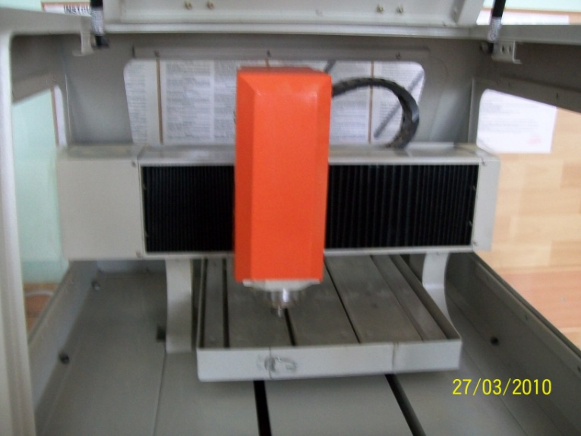
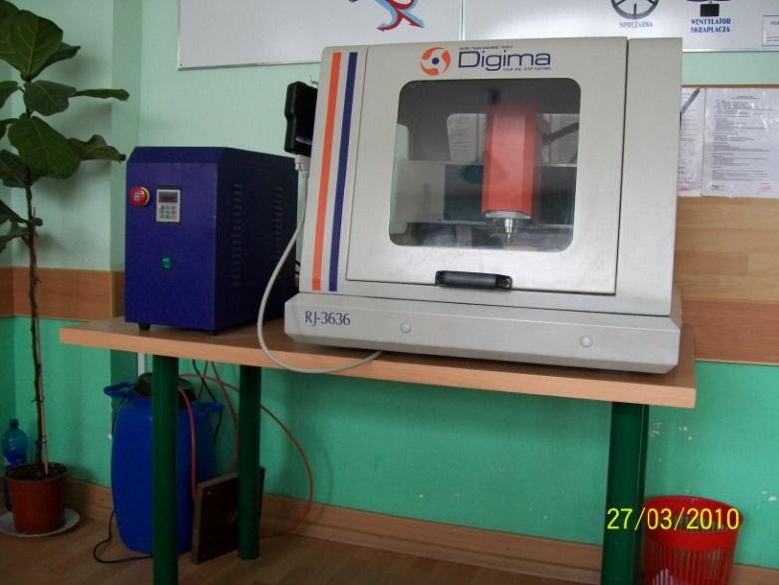
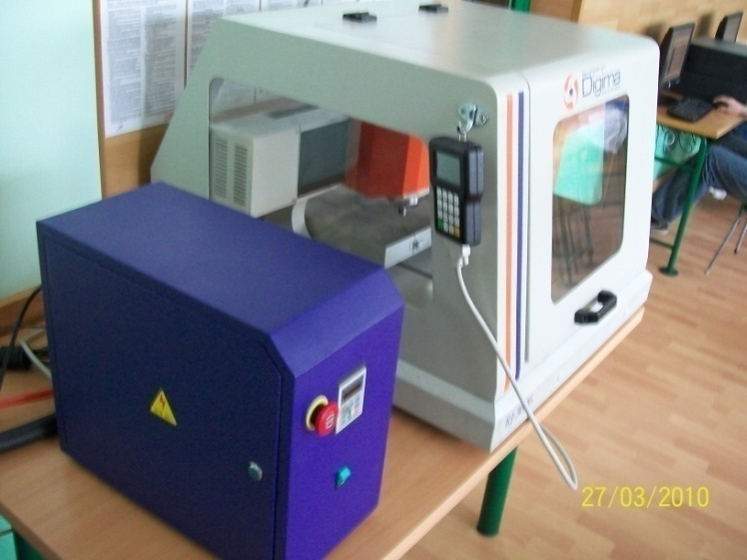
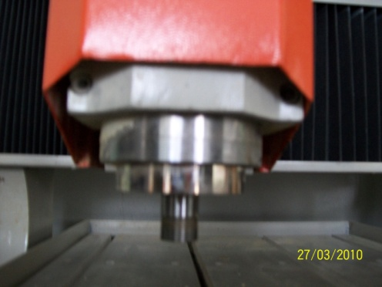
Zdjęcia:

Slide 33
Dziękujemy za uwagę

